Slide 1
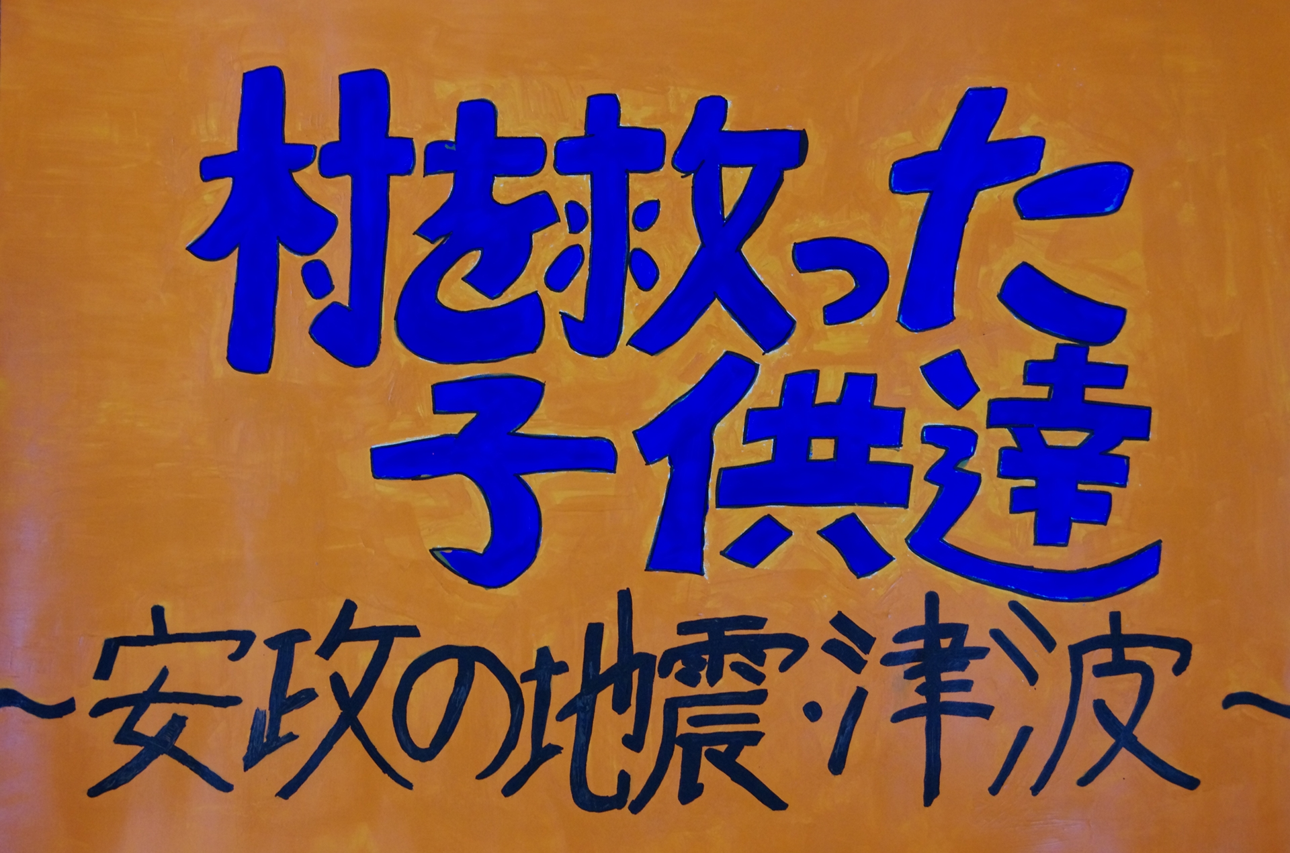
Notes:
「村を救った子ども達」安政の地震津波 1854・11・４（現歴12・23 ）

Slide 2
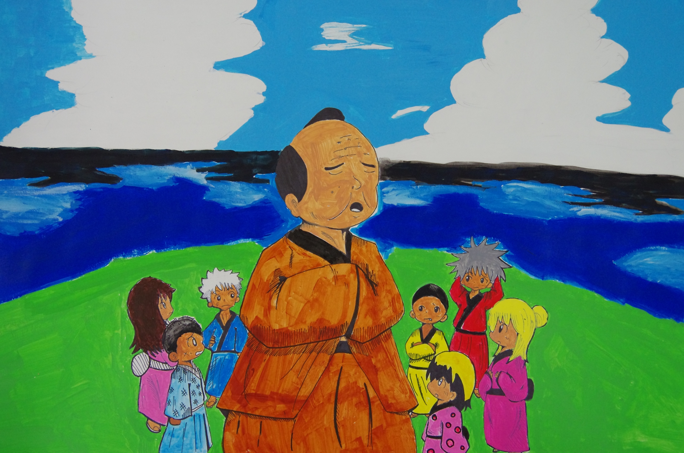
Notes:
古和浦の庄屋岩吉は子どもが大好きで ひまを見つけては子どもたちを集めて この地の話を聞かせた。
中でも宝永の地震の話は詳しく話した。
当時、庄屋の家には代々伝わる文書があり、宝永の地震の被害の様子も詳しい記録があったからだ。
「昔な、この古和浦に大きな地震が起こってな、しばらくすると、大津波がやってきた。家は流されるは人は死ぬはで、それはそれは大変な目に会ったんだ。流された家一三八軒、死んだ人六十五人もいたんだ。あんたら六十五人て数わかるか？ 自分の知っている人の顔思いながら数えてみ。」
子どもたちはてんでに数え始めた。
「一、二、三、……」指をおりながら数えた
でも、
「知っとる人そんなにおらへん。」「数えられへんわー」と子どもらはさわぎ始めた。
「ほうやろ、数えられせんほど、たくさんの人が死んでしもたんや。」
「わー。こわいなあ。」
「おら死にたないげー。」
「ほやな、死なんようにするには大地震の後には津波がくると思って、とにかく山へ逃げないかんな。」
と教えた。
家に帰った子ども達は、さっそく
「あんなかあちゃん。」「きょうな庄屋さんがな、この古和はな大きい地震がくるとその後津波がきて家が流されたり、人が死んだりして、ものすごいこわいことになるって話してくれた。ほんとにこわかったし、びっくりしたわ」
「そうか、ええ話を聞いたなあ。」
「うん。ほんでな大きな地震のあとは津波が来るといかんもんで、早よう山へ上ら
ないかんてゆうとったわ。」
「ほうかな、ほんなら大っきい地震があったら早よう山へ上ろんな。」
「ええ話きいたなあ。」
「早よう手あらっといで。ごはんやでな。」
「うん。」

Slide 3
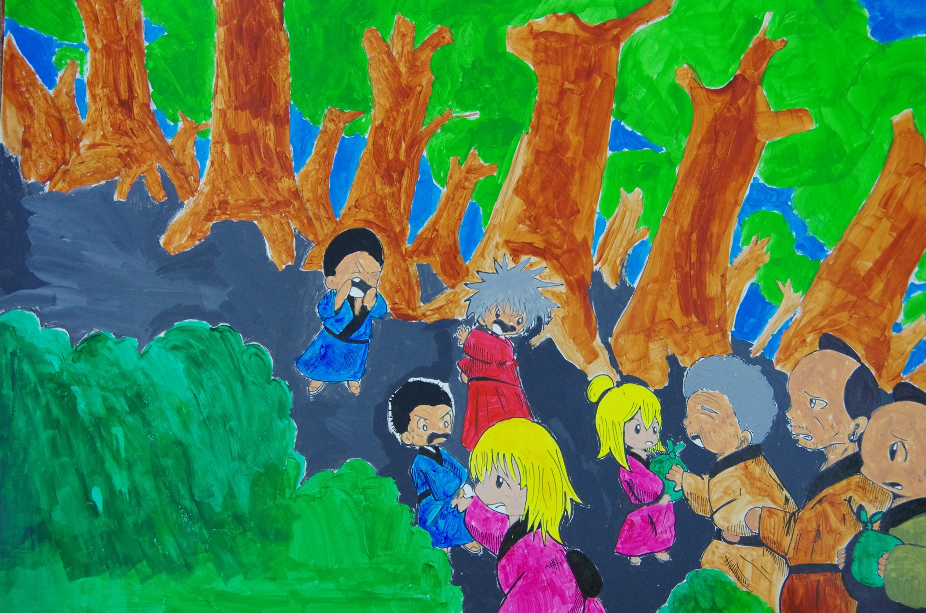
Notes:
その年の六月十三日の夜少し地震、十四日昼すぎ大きな地震があった。
子ども達は大さわぎ、
「地震だー」「山へ上れ」「山へ上れ」
口々に叫んで山へ上り始めた。
多くの親も子どもに続いて上ってきた。
「こわかったなあ。」
「津波けえせんかいなあ。」
などと話し合っていると、またもや地震、その日は夜もまた地震が起こった。
「私らこわいで下へようおりん」
ということで下から食べ物を運んでもらって、八日間も山ぐらしする者もおった。
「この前の地震で山へ上って下へよう降りてこん者もおったんやてなあ。」
「ほうやなあ。」
「津波がけえせんのに、よう降りてけえせんのはたいがいしとかないかんなあ」
「ほやけど命のことやでなあ。大げさにするんがちょうどええんとちがうか？」
「ほうやろか、わしゃやりすぎやと思うわ。」
「ほうかな。」
など、村でもあちこちでうわさ話が広がった。

Slide 4
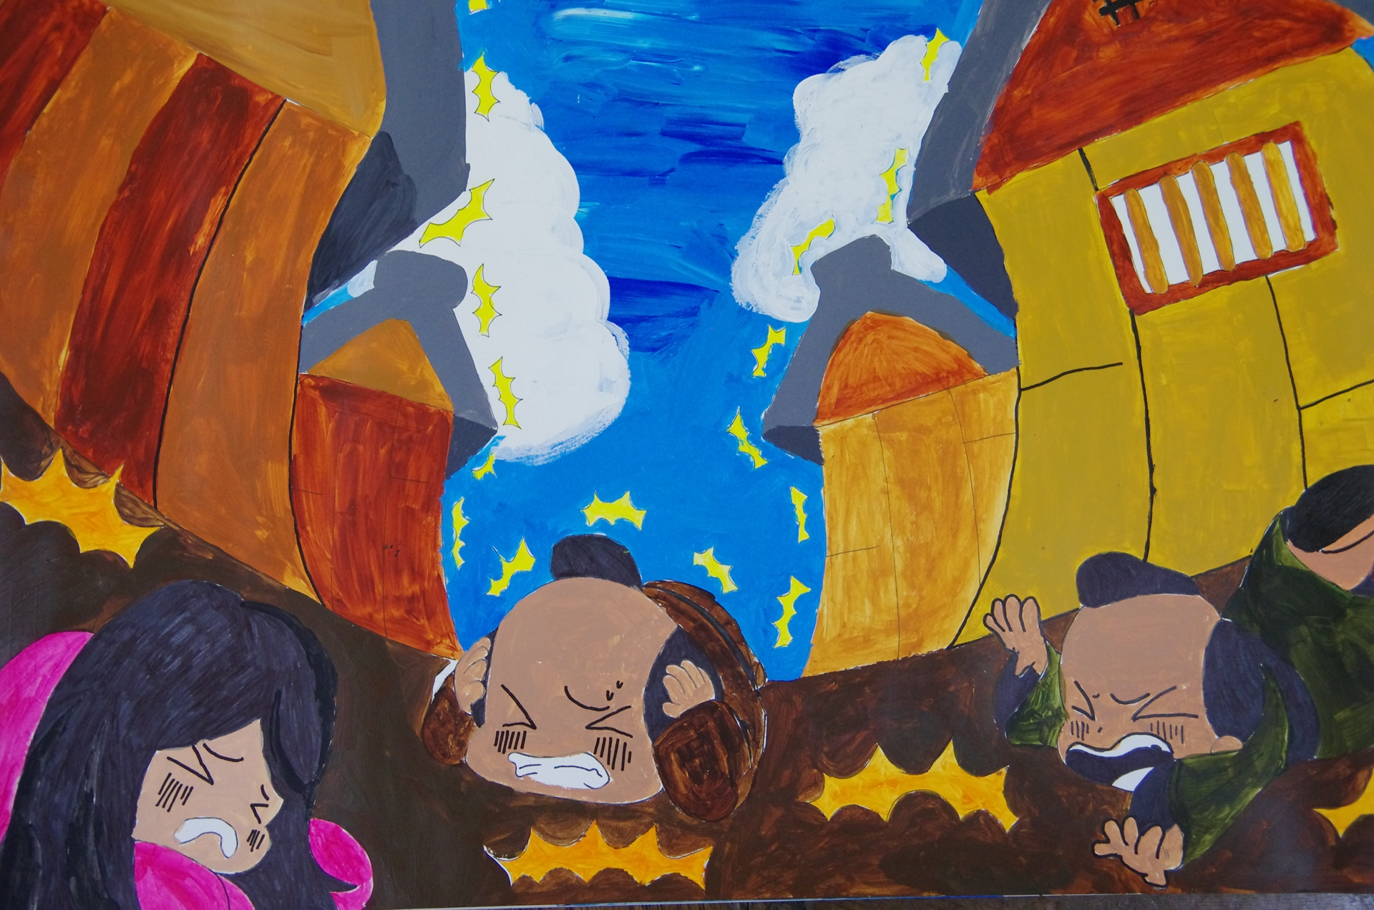
Notes:
その年の十一月四日、朝から西の風がそよそよふいて穏やかな いい日だった。朝八時すぎダダダダー、グラグラグラ
グラーと地面が大ゆれにゆれて、立っておられんほどの大地震が起こった。
「こわいよう。」「こわいよう。」
地べたにすわりこむ者
はいつくばる者、どの子も大声で泣いた。
しばらくすると、地震は治まった。

Slide 5
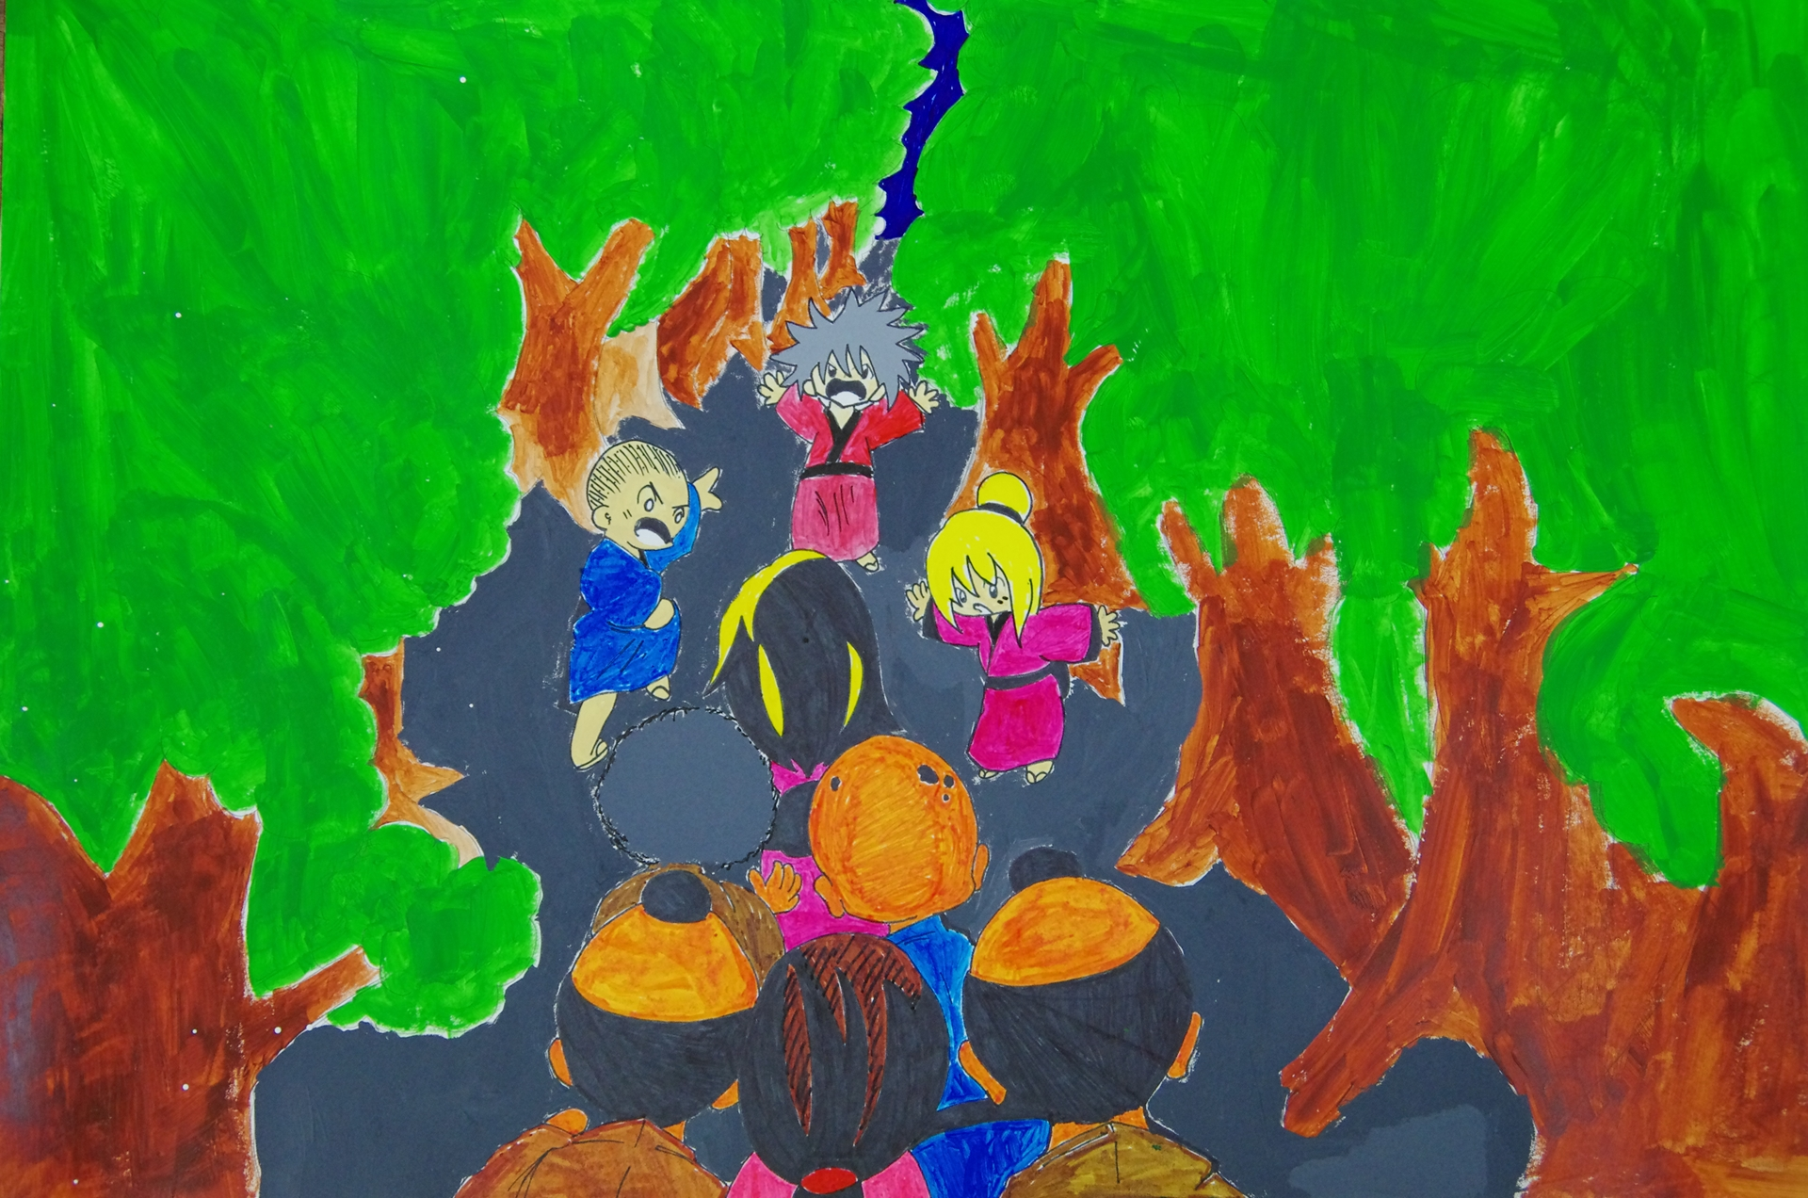
Notes:
「大っきい地震やったなあ」
「ほんとこわかったなあ」
「大っきい地震の後には津波が来るっていうとったな」
だれかがいうと
「ほんとや、波がくるといかんな」
「山へ逃げやないかん」
「山へ上がれ」
「山へ上がれ」
子どもたちは大さわぎになって山へ上がった。
子どもらが
「山へ上がれ」
「山へ上がれ」と
叫びながら山へ上がると お年寄りを中心に子どもらに続いて 山へ登り始めた。
村人も多くの人が続いた。

Slide 6
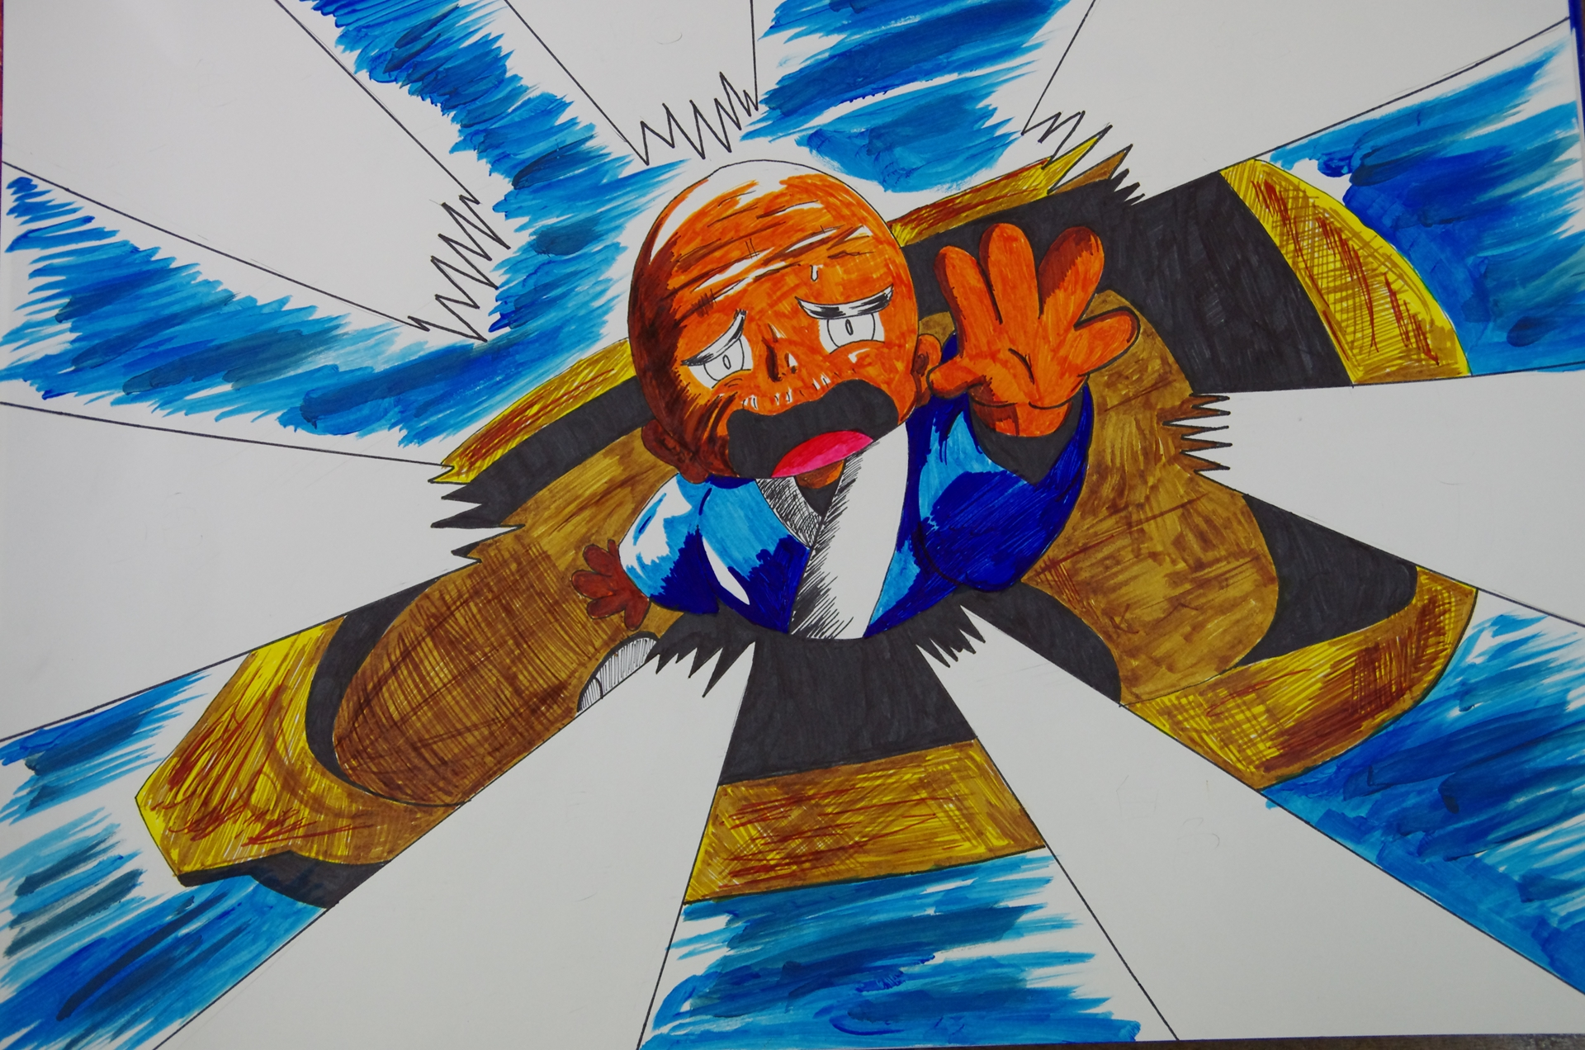
Notes:
しばらくすると、海の方からかすかに
「助けてくれー」 「助けてくれー」
と叫ぶ声が聞こえてきた。
声のする方を見ると辺り一面海となっていた。
「本当に津波がきた」
みんな 本当にびっくりした。
海べの家はほとんど屋根の上まで水がきていた。
波間から見ると、船の上で網を直していた六十すぎのおじいさんが一人。
「オーイ、オーイ、助けてくれー、助けてくれー」
と叫んでいた。
両手をふって助けを求めていた。
山の人々は
「何とか助からんかいね」「どうしたらええんやろ」
などとただオロオロするだけだった。
しばらくたって引き波で船はひっくり返され船もおじいさんも波にさらわれてしまった。

Slide 7
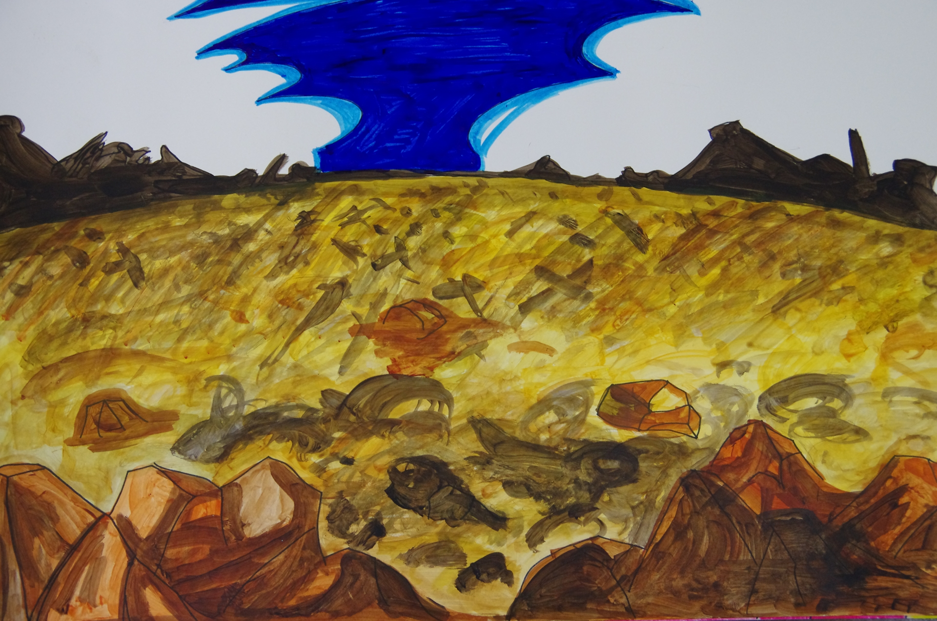
Notes:
波が去った後、村中を歩いているとドロや砂が上がり 海べの家は流され、あるいはつぶされ、屋敷跡もわからんほど
何も残ってないところも多くあった。
防波堤の石垣もくずされ、松の木にひっかかった家もあったが 中の物は何一つ残っていなかった。
みんな口々に「こわいなあ」「こわいなあ」と話し合った。
「庄屋さんの言う通りやったわ。大っきい地震があったら山へ登らないかんなあ。ほんとに助かったなあ。」

Slide 8
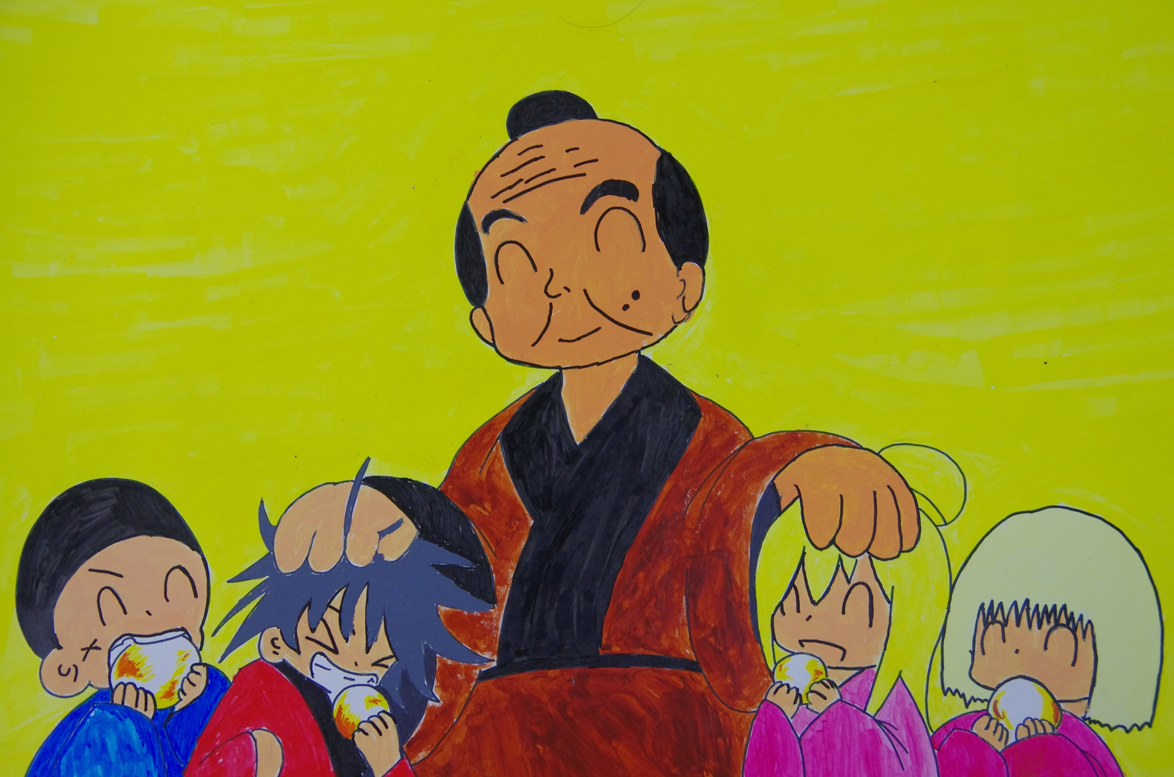
Notes:
庄屋岩吉は地震の後始末が一段落すると、また子ども らを集めて、まんじゅうを
ふるまったという。
それで、
「あんたらのおかげでこんな大津波が来たのに村の人が大勢助かった。おおきんな」
「あんたらよう言うこと聞いてくれたなあ。ええか、あんたらが大きくなって、あんたらの子どもにもこのことは話さないかんことや。ようおぼえといてな。」
子どもらは、まんじゅうをほおばりながら
「うん」「うん」とうなずいた。
おしまい
この地震での家百二十四軒流失、十八軒つぶれ、隠居家七十軒流出
五人死亡 牛二匹 高札場流失という大被害。
でも庄屋は物の流失にくらべて死んだ人が少なかったのは、子ども達のおかげと神に感謝した。

